Slide 1

^{PREZENTACJA DLA KLASY 3 SP}
^{DO LEKCJI 46}
MAMY ŚWIADCZYĆ O BOGU

Slide 2
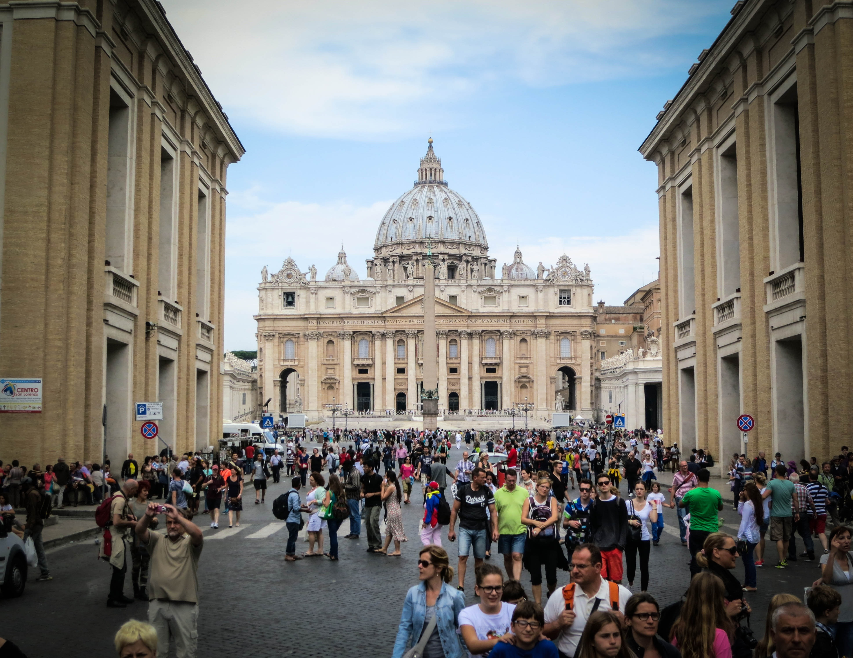

MAMY ŚWIADCZYĆ O BOGU

Slide 3
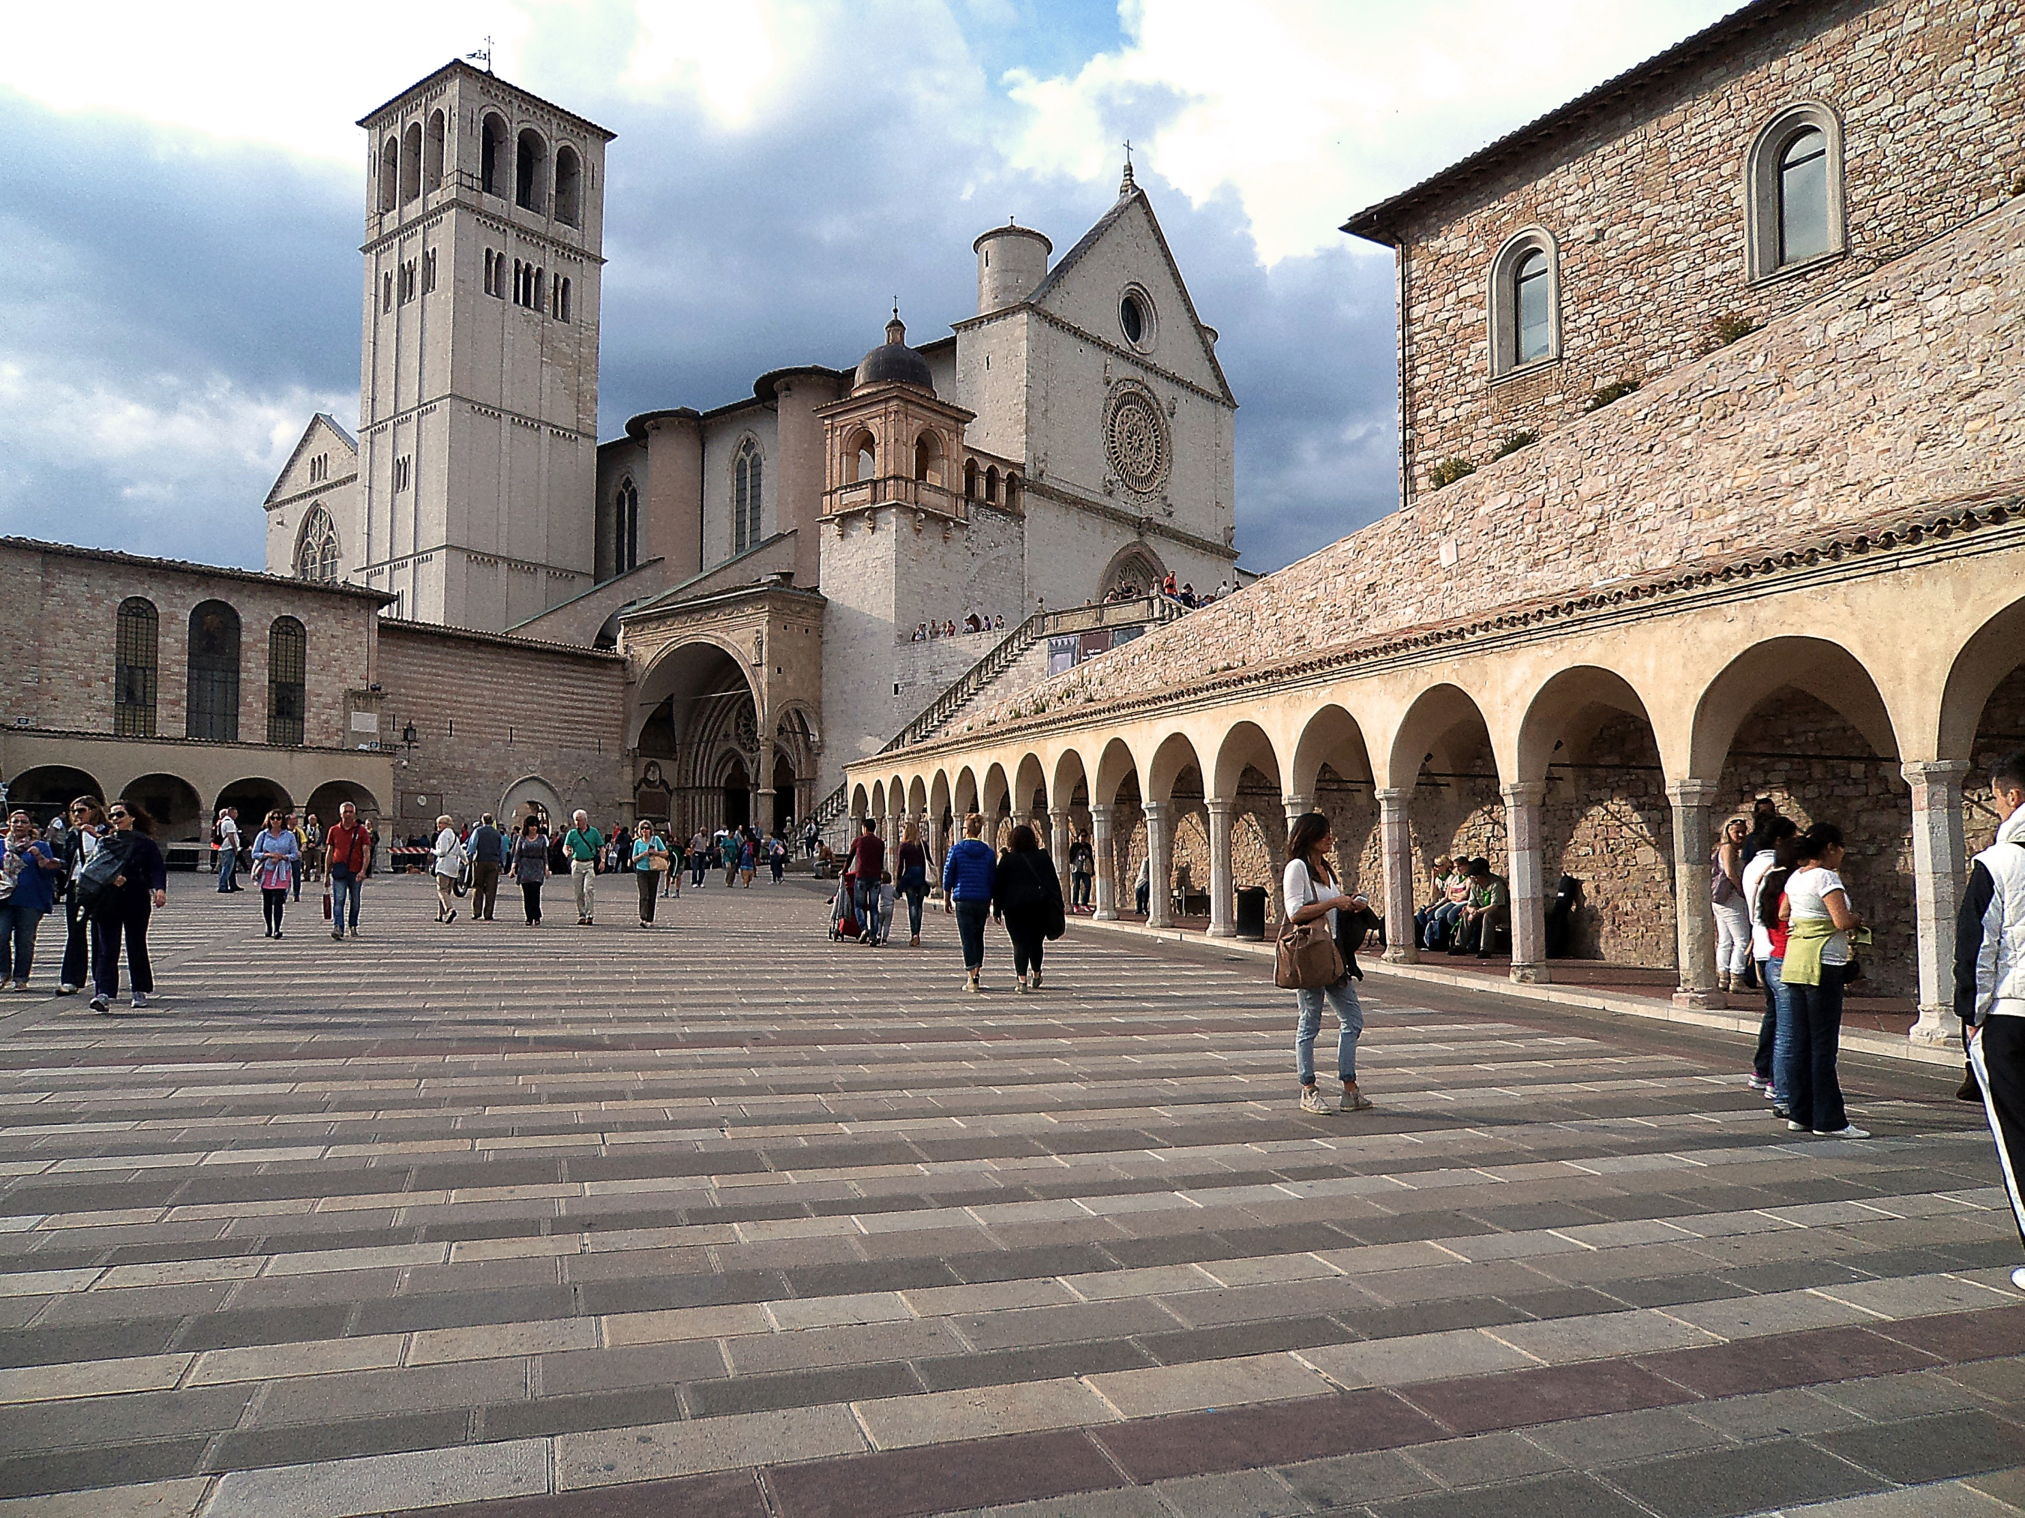
Na zakończenie Mszy Świętej słyszymy słowa: „Idźcie w pokoju Chrystusa”. Są one dla nas zachętą, by z radością pójść do ludzi i swoim życiem pokazywać, że Bóg bardzo nas kocha.
1

Slide 4
Pośród wszystkich życia trosk i kłopotów,
gdy pod wiatr trzeba iść każdego dnia,
jedna prawda niech mi świeci jak gwiazda,
Że chrześcijanin to właśnie ja!
Więc żyjmy jak można najpiękniej,
czy jasne, czy szare są dni,
bo życie to skarb w naszych rękach
i przez nas ma świat lepszym być!
2

Slide 5
^{BIBLIOGRAFIA}
Przyjmujemy Pana Jezusa. Podręcznik dla klasy trzeciej szkoły podstawowej, red. ks. prof. J. Szpet, D. Jackowiak. Wydawnictwo Święty Wojciech, Poznań 2013, s. 126-127.
Przyjmujemy Pana Jezusa. Poradnik metodyczny. Trzecia klasa szkoły podstawowej, red. ks. prof. J. Szpet, D. Jackowiak. Wydawnictwo Święty Wojciech, Poznań 2013, s. 220-223.
^{FOTOGRAFIE}
^{pixabay.com}
3

